Slide 1
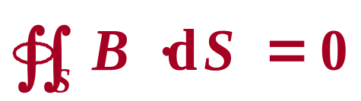
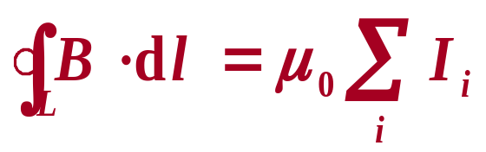
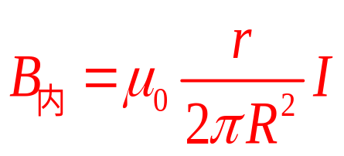
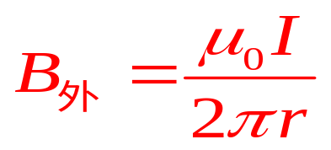
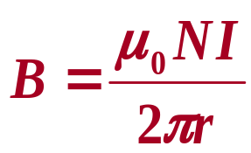
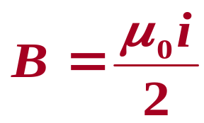
回顾：
1. 两个基本方程
有旋无源
2. 安培定理的应用：稳恒电流
均匀载流长直圆柱体：
均匀载流长直圆柱面：
载流长直螺绕环：
无限大均匀载流平面：
B_{内}=0

Slide 2
§10-4 恒定磁场中带电粒子的运动
本节内容：
10-4-1 磁场对带电粒子运动的作用
10-4-2 霍耳效应
10-4-3 电流在磁场中的受力 安培定律
10-4-4 磁场对载流线圈的作用

Slide 3
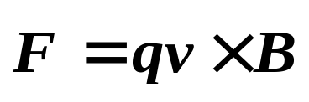


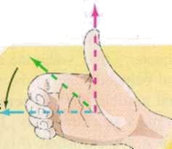




10-4-1 磁场对带电粒子运动的作用
在磁场中运动的带电粒子受磁场力--洛仑兹力：
大小: F=qvBsinα
方向如图,垂直于v、B构成的平面
α
+q
-
q

Slide 4

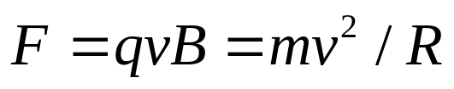
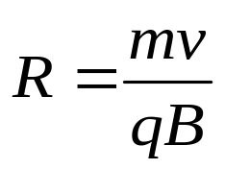
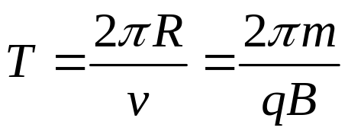
粒子平行于磁场运动
F=0, 匀速直线运动.
粒子垂直于均匀磁场运动
q
+
F=qvB 方向与v垂直
F: 粒子作匀速圆周运动的向心力
-
q
圆周轨道半径:
运动一周的时间:

Slide 5
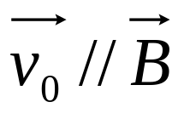
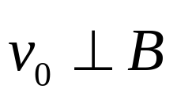
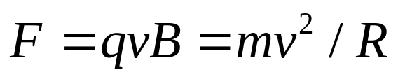

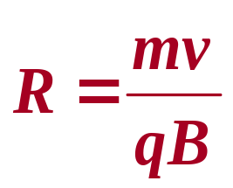


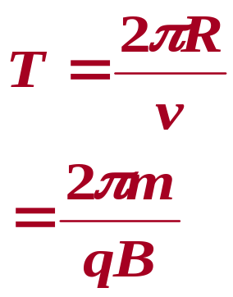

(1)
F= 0, 匀速直线运动 5.swf.
(2)
圆周轨道半径:
正电荷
负电荷
q
+
-
-
q
运动一周的时间:
q
+
顺时针
逆时针
R
R
q
-

Slide 6

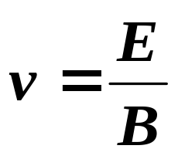

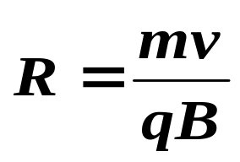
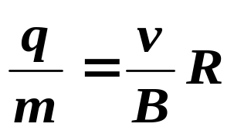
应用之一：质谱仪
用途:测量粒子的m、q及q/m等物理量.
+
狭缝1
速度选择器工作原理:
狭缝2
速度选择器
-
+
+
+
-
-
+
-
F_{m}
F_{e}
A
+
-
A'
根据:
R
则比荷（荷质比）:
最简单的质谱仪

Slide 7
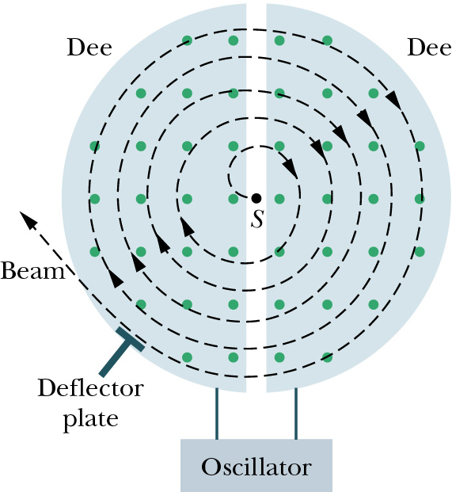
应用之二 回旋加速器
S
D₁
D₂
接震荡器
N

Slide 8
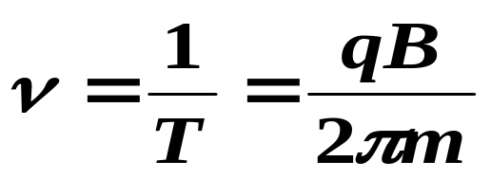
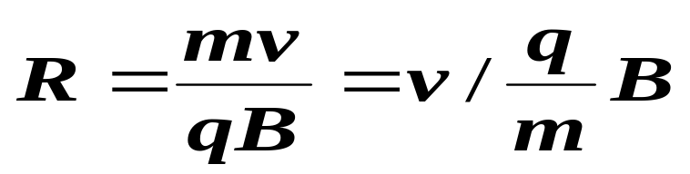
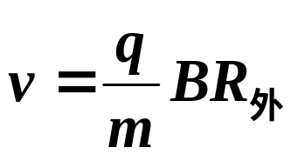
因此为保证同步加速,震荡器的频率ν要满足：
D₁
D₂
粒子运动的轨道半径:
粒子束
震荡器
粒子引出时的速度:
引出时粒子的能量很大.
思考：请分析图示中被加速粒子的电荷正负.

Slide 9
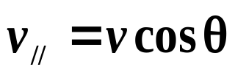
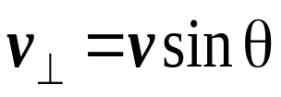




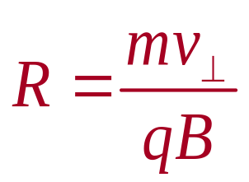

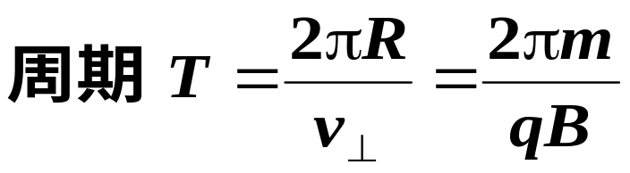
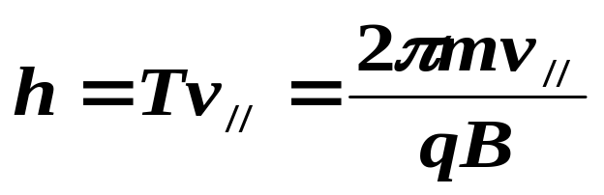
粒子以一定角度θ 进入均匀磁场
h
粒子沿磁场方向螺旋运动
θ
q
+
⊙
周期与速度v⊥无关！
螺距与仅速度v//有关！

Slide 10
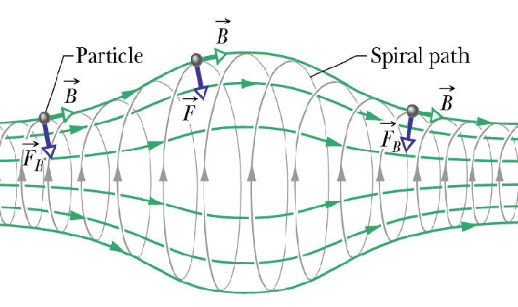
粒子以一定角度θ 进入非均匀磁场
带电粒子作螺旋运动,但螺旋运动不是一个圆周,曲率半径和螺距将不断变化。
利用非均匀磁场可以约束带电粒子的运动：
磁聚焦

Slide 11

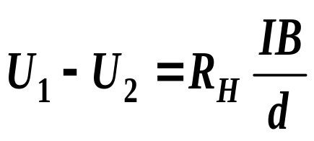
10-4-2 霍耳效应
霍耳效应：1879年霍耳发现,在均匀磁场中置一矩形截面的载流导体,若电流方向与磁场方向垂直,则导体在垂直于电流又垂直于磁场的方向上出现电势差,称为霍耳电势差.
实验表明:
d
-
-
-
-
-
-
-
-
-
-
-
-
-
-
-
V
b
I
+
+
+
+
+
+
R_{H}称为霍耳系数.

Slide 12
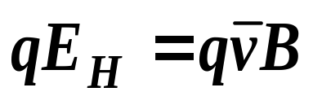
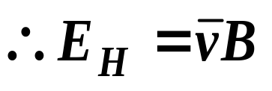
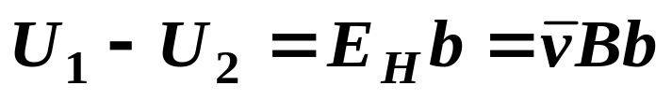

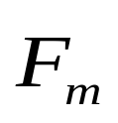
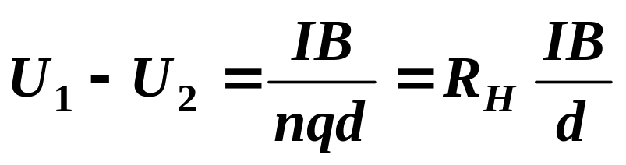
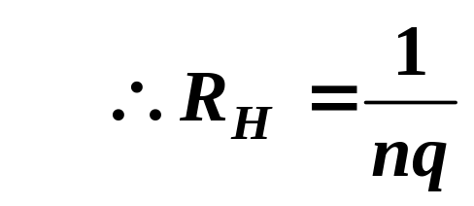
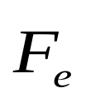
平衡时:
d
-
-
-
-
-
-
-
-
-
-
-
-
-
-
-
V
b
I
+
+
+
+
+
+
电流:
d
-
-
-
-
-
-
-
-
-
-
-
-
-
v
-
-
-e
-
-
+
b
-
-
+
I
+
+
+
+
应用:测量磁感应强度、电流，半导体类型判别等。

Slide 13
磁流体发电的构想:
等离子体流通过磁场,其中的正负电荷向相反方向运动。
+
×
×
×
×
v
v
-q
-
+
+q
×
×
×
×
N
-
发电通道
导电气体
S

Slide 14
#1a0602004b
锗常用于制作霍尔元件。如图，在一块锗板两端施加电压，锗板内电子的运动形成电流，然后将锗板置于一磁场内，磁场方向由你确定，问：若想使锗板面向你的一面带正电，背对你的一面带负电，你该如何确定磁场方向？
垂直纸面向里
垂直纸面向外
在纸面内向右
在纸面内向左
在纸面内向下
在纸面内向上
Notes:
20280007v1_3 霍尔效应 答案F 9-5-11

Slide 15

#1a0601015b
如图所示， 如图所示，一块长方形半导体样品的厚度、宽度和长度分别为 a，b，c，沿x轴的正向流有电流 I，在 z 轴正方向加有均匀磁场B。这时实验半导体片两侧的电势差 U_{AA´} > 0，这半导体是
z
A. 正电荷导电（P型）
B. 负电荷导电（N型）
C. 以上都不对
B
b
a
y
c
I
A
x
Notes:
BJTU-ZHE 霍耳效应 答案为：B

Slide 16



10-4-3 电流在磁场中的受力 安培定律
实验表明,载流导线在磁场受力
安培力：
运动的载流子在磁场中收到洛伦兹力的作用，其宏观效果就是载流导线受到磁力。安培力.avi

Slide 17
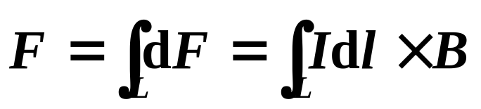
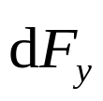




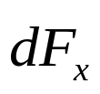
一段载流导线L在磁场中受安培力:
y
×
×
×
×
×
×
×
×
×
×
×
×
×
×
×
×
×
×
×
×
×
×
×
×
×
×
×
×
×
×
×
×
×
×
×
×
×
×
×
×
×
×
×
×
×
×
×
×
×
×
x
0
实际计算中,要化为分量积分.

Slide 18
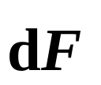
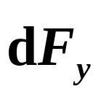
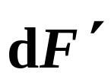
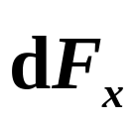



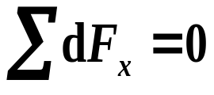
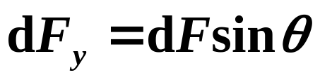


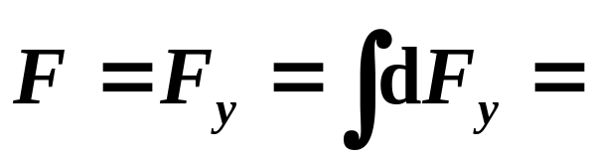
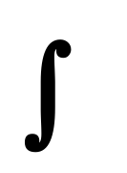



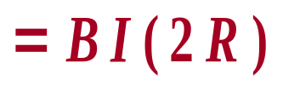
y
×
×
×
×
×
×
×
×
×
×
×
×
×
×
×
×
×
×
×
×
解：
×
×
×
×
×
×
×
×
×
×
×
×
×
×
×
×
×
×
×
×
θ
由对称性:
×
×
×
×
×
×
×
×
×
×
0
x
π
0
方向：+y
圆弧电流与长度2R的线电流所受的安培力大小相等.
闭合电流在均匀外磁场受到的安培力等于零

Slide 19

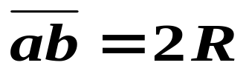










例 在均匀磁场中放置一半径为R的半圆形导线，电流强度为I，导线两端连线与磁感强度方向夹角α=30°,求此段圆弧电流受的磁力。
解：在电流上任取电流元
α=30°
磁场均匀为常数可以提出积分号外
方向

Slide 20






#1a0602023b
在一均匀磁场B中，有一任意弯曲导线ab，ab的长度为S，电流为i。如图所示，则它所受的磁场力大小为
θ
Notes:
BJTU-CTF 磁力 答案：D

Slide 21

均匀磁场中任意弯曲导线所受的磁场力=
相同电流的直导线
所受的磁场力
均匀磁场中任意闭合导线所受的磁场力为零.

Slide 22

















#1a0602017a
如图所示形状的导线，通有电流I，放在一与均匀磁场B垂直的平面上，则此导线受到的磁场力的大小和方向分别为：
A.
B. ，向上
C. ，向下
D. ，向上
E. ，向下
Notes:
BJTU-ZHE 磁力 答案为：B

Slide 23



#1a0602017b
如图所示，在真空中有一半径为a的3/4圆弧形的导
线，其中通以稳定电流I，导线置于均匀外磁场中，
且与导线所在平面垂直.则该载流导线所受的磁力大
小为：
×
×
×
×
c
A.
B.
C.
D. 无法计算
×
a
×
×
×
I
o
a
b
×
×
×
×
B
×
×
×
×
Notes:
BJTU-CTF 磁力 答案为：C

Slide 24















非均匀磁场中任意闭合回路所受磁场力不一定为零
例：将半径为R的圆电流I₂ 置于长直导线电流I₁的磁场中,使长直导线与圆电流直径方向平行且绝缘,如图所示,求圆电流线圈所受到的作用力.
解：
首先对称性分析
r
o
X
dθ
R
方向：+X

Slide 25








电流单位“安培”的定义
例：平行载流导线间的相互作用力 带电导线间相互作用.swf
B
d
D
dl₁
dl₂
A
I₁
I₂
C
载流导线AB单位长度所受的力:

Slide 26

10-4-4 均匀磁场对载流线圈的作用

Slide 27










10-4-4 均匀磁场对载流线圈的作用
分析四条边所受合力：
边长为l₁的两条边所受合力、合力矩均为零；
边长为l₂的两条边所受合力为零、合力矩不为零；
-线圈法线方向
受力：
θ
力矩：
·
＋
θ
力矩矢量：

Slide 28




其中线圈的磁矩：
对于匀强磁场中任意形状的平面线圈均成立；对于带电粒子沿闭合回路运动以及带电粒子自旋磁矩被看成为载流线圈时所受到的磁力矩也适用。
讨论磁介质、原子结构及原子核结构时，均会用到磁矩的概念。
微观粒子也有磁矩,磁矩是粒子本生的禀性!
总结：载流线圈在均匀磁场中
★合力
★力矩

Slide 29





, M=M_{max}
I
·
＋
分析下述情况：
·
θ= 0, M=0
＋
＋
θ= π, M=0
·

Slide 30





例：如图所示,半径为R,电流为I,可绕Oy轴旋转的圆形载流线圈放在均匀磁场中, 磁感应强度B的大小已知,方向沿x轴正向.问线圈受力情况怎样,线圈受的磁力矩为多少?
y
解：在均匀磁场中, 线圈受力为零！
I
R
磁场作用于载流线圈的磁力矩：
y方向
方向：

Slide 31












#1a0602022a
如图所示，半径分别为R₁和R₂的两个半圆弧与直径
的两小段构成的通电线圈 abcda，则线圈的磁矩为
A. ，方向向下
B. ，方向向上
C. ，方向垂直导线平面向外
D. ，方向垂直导线平面向里
Notes:
BJTU-ZHE 磁矩 答案为：C

Slide 32


#1a0602022b
如图所示，半径分别为R₁和R₂的两个半圆弧与直径的两小段构成的通电线圈 abcda，将它放在磁感应强度为B的均匀磁场中，B平行于线圈所在的平面。则线圈所受到的磁力矩的方向为：
A. 方向向下
B. 方向向上
C. 方向垂直导线平面向外
D. 方向垂直导线平面向里
Notes:
BJTU-ZHE 磁矩 答案为：B

Slide 33


例：氢原子中，电子绕原子核沿半径为r的圆周运动，它等效于一个圆形电流．(设电子质量为m_{e}，电子电荷的绝对值为e) . 其等效圆电流的磁矩大小p_{m}与电子轨道运动的动量矩(角动量)大小L之比？如果外加一个磁感应强度为B的磁场，其磁感应线与轨道平面平行，那么这个圆电流所受的磁力矩的大小M？
-
P251 例题：10-22
+
R

Slide 34

10-4-5* 磁力的功
载流导线在均匀磁场中运动时磁力所作的功
载流导线AB在均匀磁场所受的磁力：
A
A'
D
F=BI l
导线AB在磁力作用下移动到A'B'：
I
l
F
A=Fs=BI l AA'
C
B
B'
Φ₀=Bl AD
初始位置磁通量:
ΔΦ= B l AA'
末态位置磁通量:
Φ_{t}=Bl DA'
在导线移动中，磁力作的功 A=I(Φ_{t} - Φ₀ )=IΔΦ

Slide 35

载流线圈在磁场中转动时磁力所作的功
载流线圈在磁场中受到的磁力矩：
M= BIS sinϕ
·
ϕ
设载流线圈在磁力矩作用下偏转一个微小的角度d ϕ ：
×
dA=-Mdϕ = -BIS sinϕ · dϕ
=BIS dcosϕ = I d (BScos ϕ )
载流线圈在磁场中转动时磁力所作的功
A=I ∫ dφ=IΔΦ

Slide 36





磁场施力于
1.运动电荷
2.载流导线
3.载流线圈在均匀磁场中
注意：q,Idl不是场源，B是除q,Idl以外的磁场，在此处忽略了q,Idl所激发的磁场.
作业： 21,23,27,29

Slide 37

安培力

Slide 38


简易马达

Slide 39




磁约束悬浮2
磁屏蔽
磁共振动画
磁约束悬浮1

Slide 40

奇妙的旋转

Slide 41

磁力跳绳

